Slide 1
PROGRAMSKI ALATI NA UNIX RAČUNALIMA
Regularni izrazi

Slide 2
Regularni izrazi
- regularni izrazi - uzorci za pretragu stringova
nastali 1950-ih u sklopu teorije automata
HRV: regularni izraz, RI
ENG: regular expression, regex
velik broj implementacija
razlike u sintaksi i mogućnostima
1970-ih su intenzivno korišteni u okruženjima gdje se razvijao Unix: alati ed, grep, vi, sed, awk

Slide 3


grep
- alat za pretragu teksta uz pomoć regularnih izraza
- globally search a regular expression and print
- ispisuje sve linije koje sadržavaju tekst zadan RI
grepanje: žargonski izraz za korištenje alata grep
osnovna sintaksa: $ grep RI input_file

Slide 4
grep
- alat grep „izvlači” samo one linije koje sadrže traženi uzorak (RI)

Slide 5
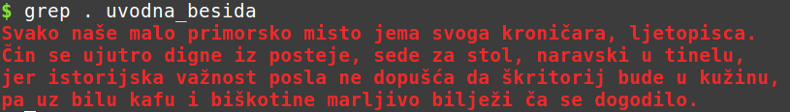

posebni znakovi
točka zamjenjuje bilo koji znak
^ označava početak retka
$ označava kraj retka

Slide 6

posebni znakovi
ako želimo pronaći točku, moramo napraviti „escape” točke:
ako u bashu želimo koristiti backslash,
trebamo napraviti „escape” backslasha :-(
"dvostruki escape":
znak \ treba proslijediti alatu grep kao argument
znak \ je poseban znak u bashu; bash ga "proguta"
znak \ je potrebno "pokriti" znakom \

Slide 7
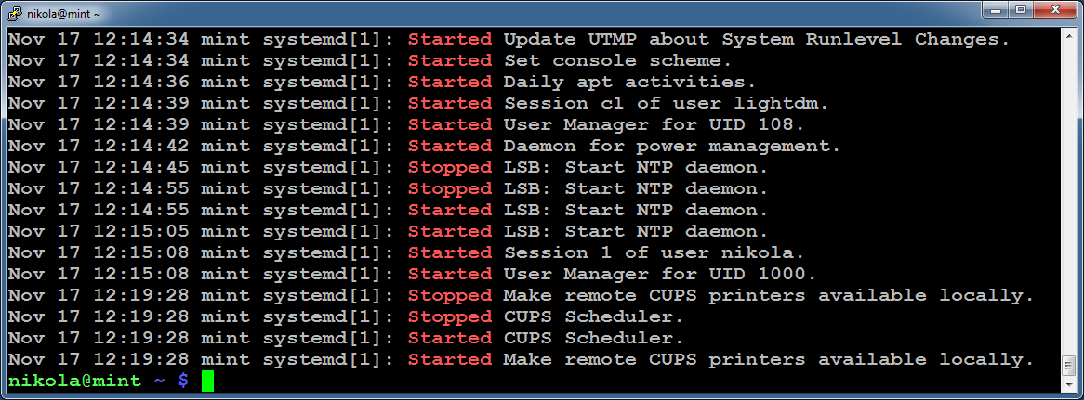
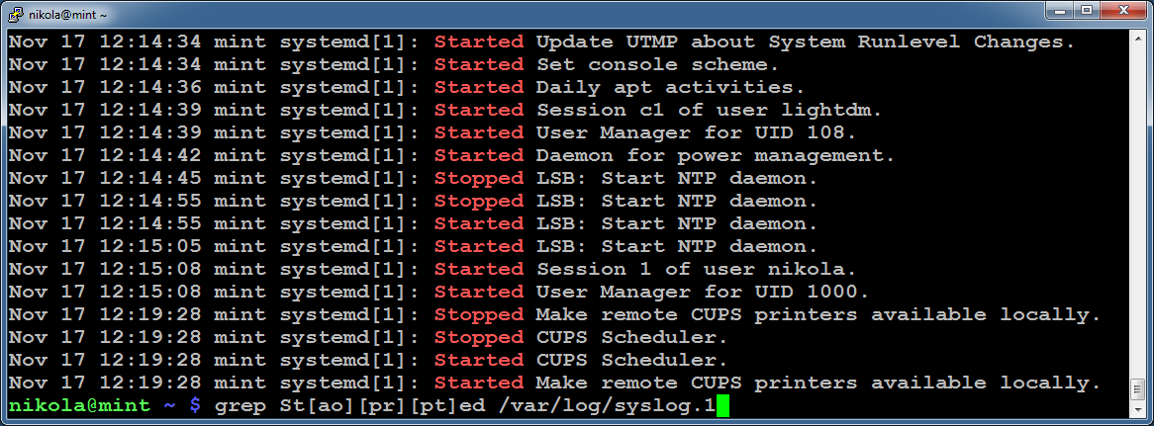
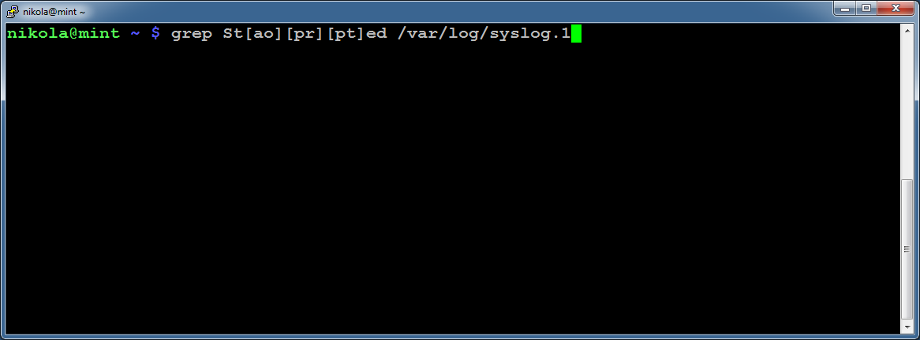
posebni znakovi
[] prepoznaje bilo koji znak iz liste
grep "St[aoprt]ed" – ne radi:

Slide 8
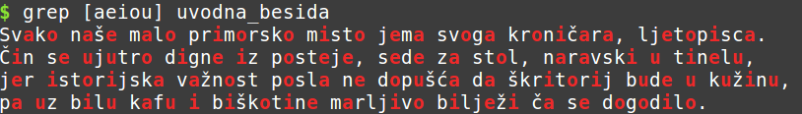
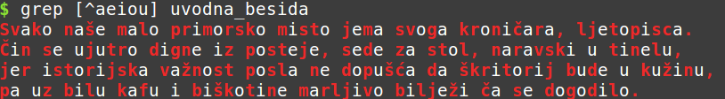
primjeri
Znak ^ iza otvorene uglate zagrade ima značenje negacije liste:

Slide 9
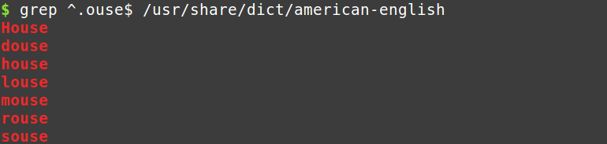
primjeri

Slide 10

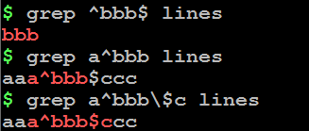
posebni znakovi
- alati u Unixu traže preklapanja RI redak po redak
- posljedica: znakovi ^ i $ imaju posebno značenje samo ako su na početku ili kraju RI, inače se ne interpretiraju

Slide 11
ponavljanja
posebni znakovi za "brojanje", tj. za broj ponavljanja:
? * + {N}
a? - nijedan ili jedan (znak 'a')
a* - nijedan ili više
a+ - jedan ili više
a{4} - točno 4 ponavljanja
a{4,} - 4 ili više
a{,8} - najviše 8
a{4,8} - između 4 i 8
- uočiti razlike u odnosu na wildcard uzorke!
- usporediti RI i proširivanje zagradama, npr.:
$ echo a{4..8}
dodatno, postoje posebni znakovi za grupiranje:
( ) |

Slide 12
problem: različite sintakse
grep razlikuje tri vrste sintakse:
basic – BRE
extended – ERE
perl – PRCE
u ovom kolegiju:
basic – koristit ćemo alat grep
extended – koristit ćemo alat egrep
perl – nećemo koristiti
$ egrep # isto
$ grep -E # isto
- postoje različite implementacija alata grep
- u nastavi koristimo GNU (e)grep
Za razliku od nekih drugih implementacija, GNU grep podržava "pojačani" BRE skup posebnih znakova (zapravo, iste znakove kao i ERE). Ipak, sintaksa korištenja tih znakova je različita. Vidi man grep.

Slide 13
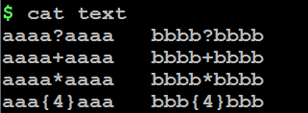


grep: različite sintakse
grep:
- ?, +, {, |, (, i ) nemaju posebno značenje
- potrebno je koristiti escape \?, \+, \{, \|, \(, i \)
Primjer: dohvatiti jedno ili više ponavljanja znaka 'a'

Slide 14



primjeri
znak * uvijek ima posebno značenje (u grepu i egrepu)

Slide 15



grep: različite sintakse
egrep:
- ?, +, {, |, (, i ) imaju posebno značenje
- ako koristimo escape prije posebnog znaka,
poništavamo njegovo posebno značenje
suprotno ponašanje:

Slide 16
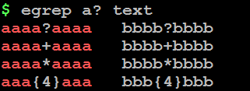

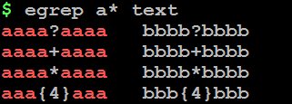

primjeri

Slide 17
različite sintakse, ponovimo
grep:
- ?, +, {, |, (, i ) nemaju posebno značenje
- potrebno je koristiti escape \?, \+, \{, \|, \(, i \)
???
egrep:
- ?, +, {, |, (, i ) imaju posebno značenje
- ako koristimo escape prije posebnog znaka,
poništavamo njegovo posebno značenje
zbunjujuće!

Slide 18
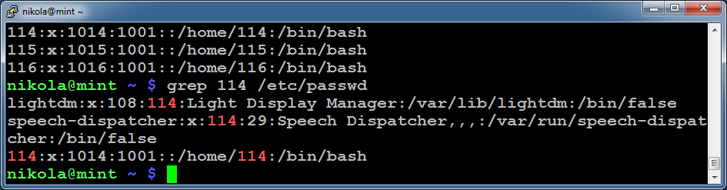
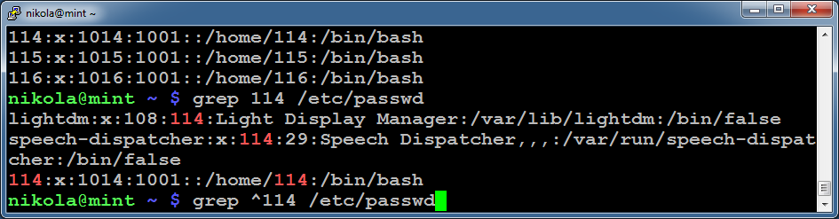
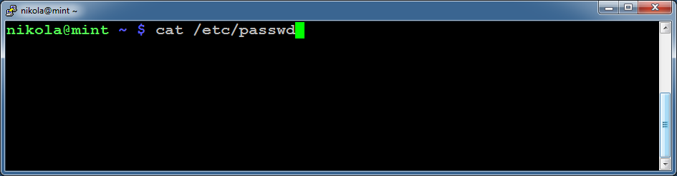
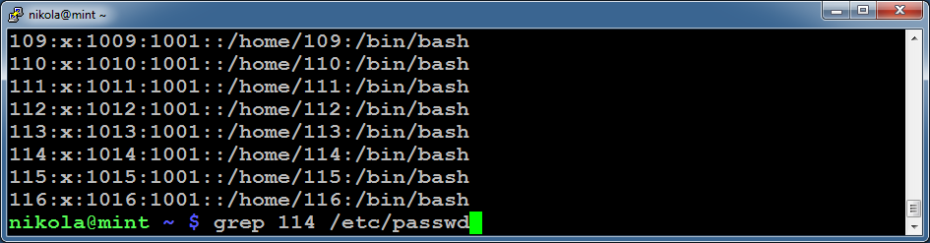
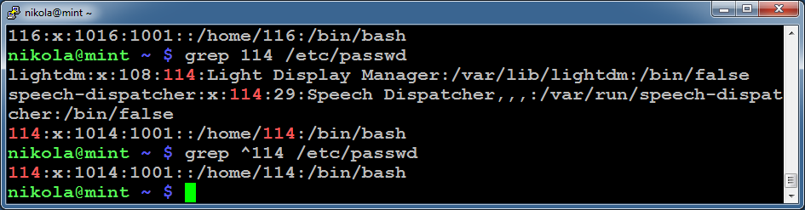
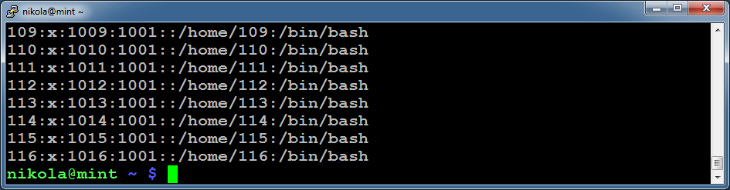
prijedlog
koristimo grep:
- za jednostavne pretrage
- za pretrage bez ponavljanja
PRIMJER: u datoteci /etc/passwd treba pronaći liniju koja se odnosi na korisnika 114

Slide 19
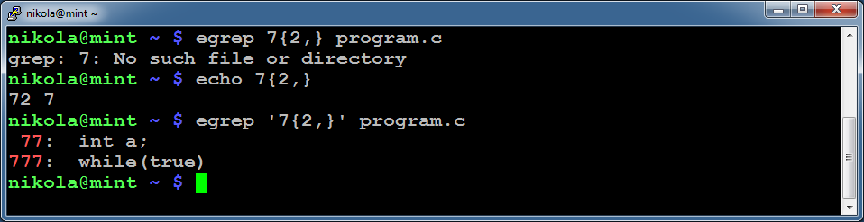
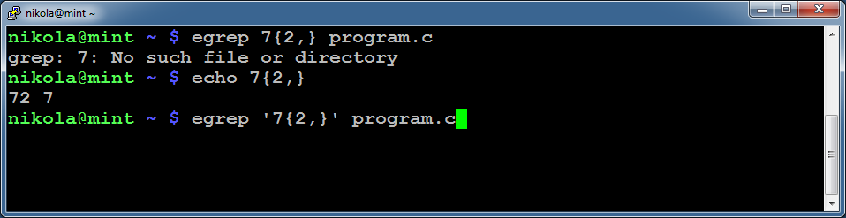
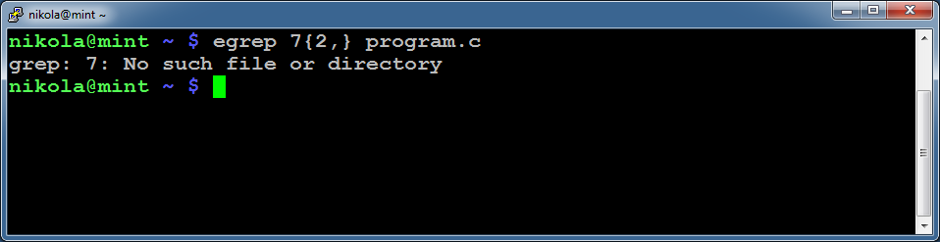
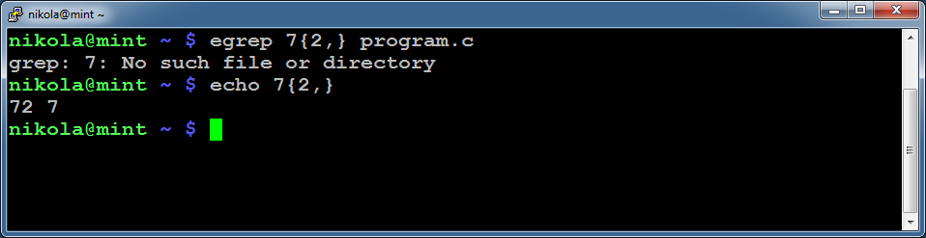
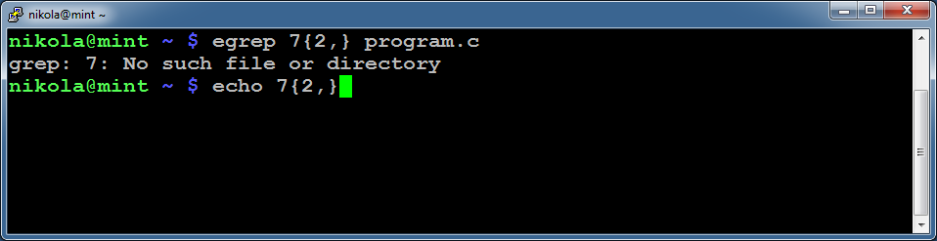
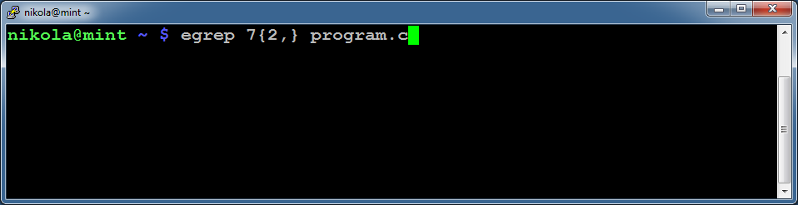
prijedlog
egrep koristimo:
- za složene pretrage
- za pretrage s ponavljanjima znakova
- za pretrage s grupiranjima
PRIMJER: u datoteci program.c pronađite linije teksta koje sadrže broj 7 koji se ponavlja barem dva puta (77, 777, …)
egrep izraze ćemo stavljati u jednostruke navodnike (nisu viška)

Slide 20
grupiranje
Grupiranje niza znakova:
(ab) - 'ab'
(ab)+ - 'ababab'
(a|b) - a ili b, ekvivalentno izrazu [ab]
www.youtube.com/watch?v=l3_tRPRt9x8

Slide 21
grep parametri
-v - vraća linije koje nisu prepoznate
primjer: izbacivanje praznih linija iz datoteke
grep –v '^$' datoteka
-- color=[auto, never, always]

Slide 22
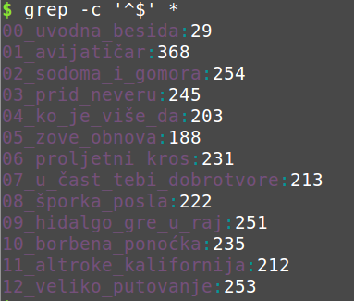
grep parametri
-c - vraća broj ponavljanja RI (po datotekama)
-o - vraća samo dijelove stringa koji je prepoznat od strane RI

Slide 23


Pohlepnost
Primjer: izdvojiti samo tekst koji se nalazi između vitičastih zagrada
pohlepnost (greediness):
*, +, i {} prepoznaju najdulji mogući niz
u nekim implementacijama, tj. sintaksama, moguće je pohlepu promijeniti u lijenost (lazyness). Npr. u perl sintaksi:
Na ovom kolegiju rješavat ćemo samo zadatke s uključenom pohlepnošću (uobičajeno ponašanje naredbe grep i egrep)

Slide 24
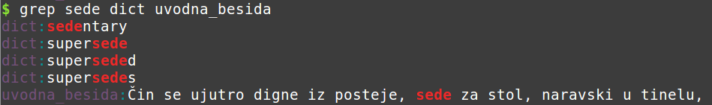

grepanje više datoteka
grep se često koristi za pretraživanje više datoteka:
Primjer: u direktoriju /var/log treba pronaći sve datoteke u kojima je zapisan neki događaj iz studenog (grepati string Nov). Ispisati samo nazive datoteka (parametar -l); eventualne pogreške ne ispisivati.

Slide 25
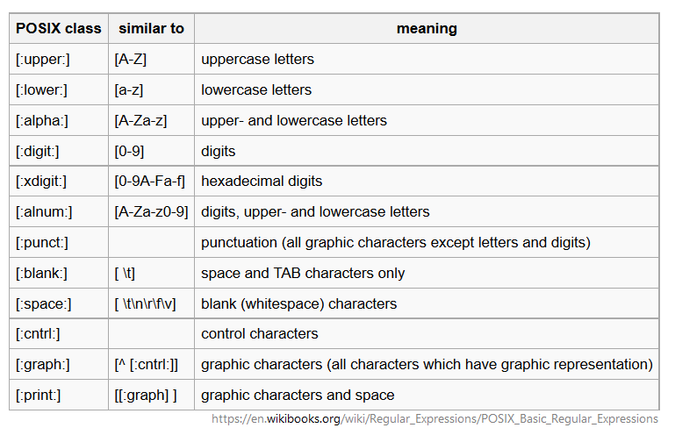
POSIX klase znakova
POSIX standard - klase će raditi u većini alata koji barataju s tekstom

Slide 26






POSIX klase znakova
grep koristi format zapisa s dvostrukim zagradama
primjer: [[:digit:]], [[:space:]] ...
[[:xdigit]] - heksadecimalna znamenka :-)

Slide 27

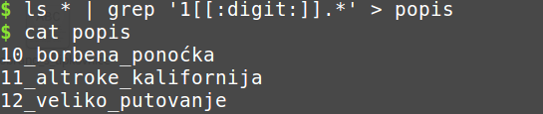
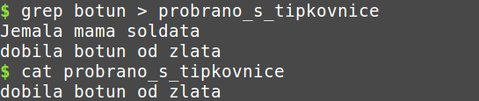
grep u ljusci
pipe
stdout
stdin

Slide 28
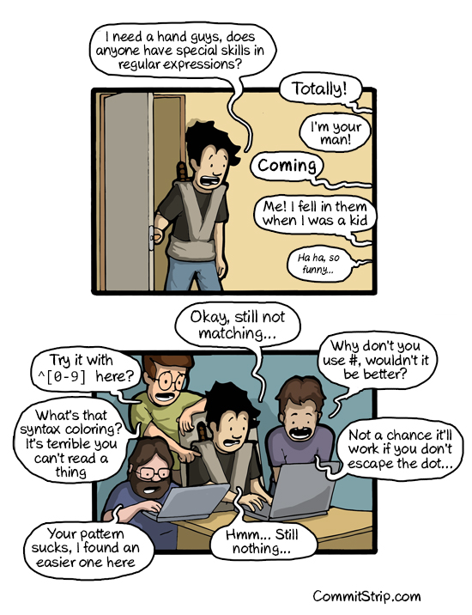

Slide 29
RI - vi editor
Pretraga (u normal modu):
/RI <ENTER>
:s/RI/zamjena - pretraga i zamjena prvog pojavljivanja RI
:s/RI/zamjena/g - zamjena svih pojavljivanja RI u liniji
:%s/RI/zamjena/g - zamjena svih pojavljivanja RI u tekstu
Napomena:
/g je opcija koja omogućava globalnu pretragu po RI,
u suprotnom pretraga staje nakon prvog rezultata
Primjer:
:%s/malo/velo/g - malo misto > velo misto

Slide 30
sed
- stream editor
- jedan od prvih alata s podrškom za regularne izraze
- podržava samo osnovne regularne izraze
- obrađuje ulazni stream liniju po liniju
- koristi se za pretragu i zamjenu teksta direktno iz ljuske (pogodan kod pisanja skripti i automatizacije)
podržava velik broj naredbi
najčešće se koristi naredba s – substitute
$ sed 's/RI/substitute_string' input_file
„pretraži datoteku input_file i zamijeni prvi niz znakova koji se bude podudarao s zadanim RI”

Slide 31
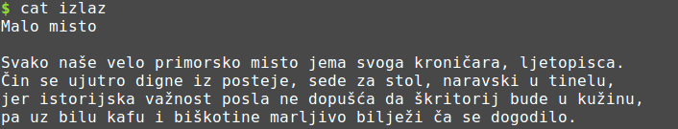
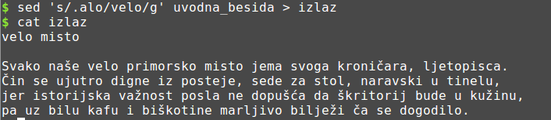
sed
Primjeri:
/g - globalna pretraga (pretražuje ulaz do kraja, ne odustaje nakon prvog pojavljivanja RI)

Slide 32
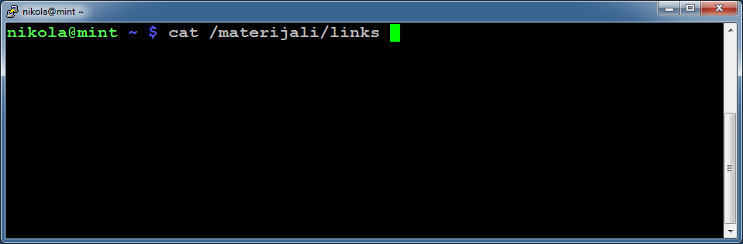
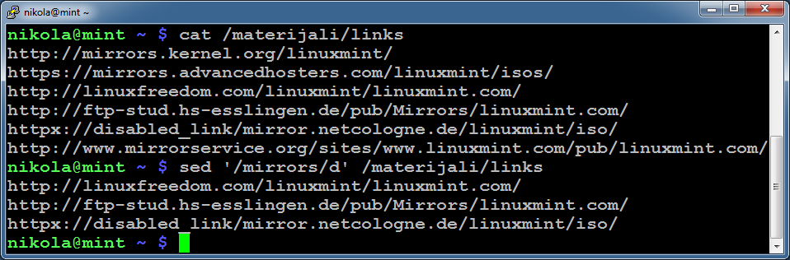
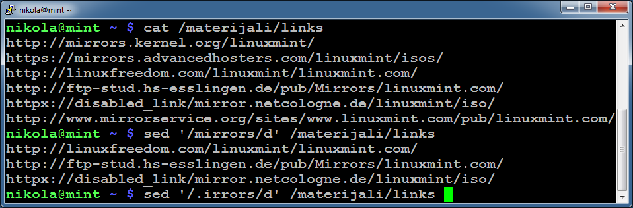
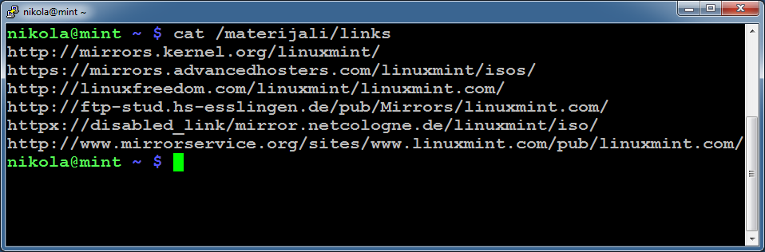
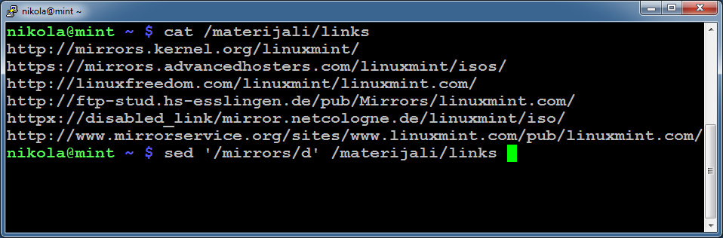
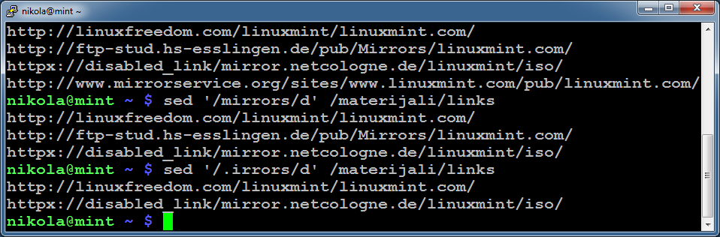
sed
/RI/d - brisanje svih linija koje sadrže string
Primjer:
/^$/d - brisanje praznih linija
/[xX]$/d - brisanje linija koje završavaju na x ili X

Slide 33
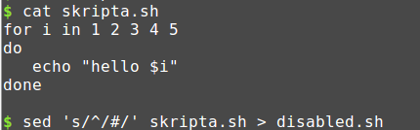
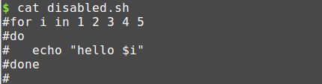
sed
Primjer: znakom # komentirati sadržaj cijele skripte

Slide 34
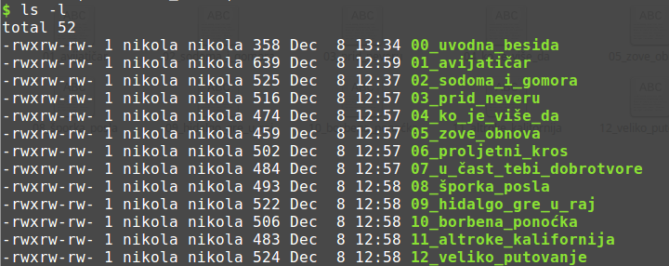

sed
Primjeri:

Slide 35
